Slide 1
Event Driven Arsitektur

Slide 2
Definisi
Event Driven Architecture (EDA) adalah paradigma arsitektur pengembangan aplikasi yang dimana setiap komponen berkomunikasi melalui peristiwa(event) yang terjadi di dalam sistem. Di dalam arsitektur ini setiap komponen ataupun layanan dikembangkan untuk merespon terhadap setiap event yang terjadi di dalam sistem.

Slide 3
Kelebihan dan Kekurangan
Kelebihan
Loose Coupling
Scalability
Flexibility and Agility
Asynchronous Communication
Decoupled Microservices
Kekurangan
Complexity
Consistency and Ordering
Debugging and Tracing
Event Overhed
Event Storming and Desgn Complexity
Potential for Event Loss

Slide 4
Design Pattern Pada EDA
Event Notification
Event-carried State Transfer
Event Sourcing
CQRS

Slide 5
Event Notification
Sebuah pattern yang dimana ketika sebuah sistem melakukan perubahan data pada domainnya, yang kemudian sistem tersebut mengirimkan notifikasi ke sistem lainya.
Kunci utama dari pattern ini, sistem yang mengirimkan notifikasi tidak peduli terhadap sistem yang menerima notifikasi tersebut. Pada pattern ini akan terdapat pemisahan flow logic pengirim notifikasi dan penerima notifikasi

Slide 6
Event Carried State Transfer
Pada pattern ini memiliki aturan, bahwa setiap penerima pesan/notifikasi pada sistemnya, penerima tersebut tidak perlu meminta kembali resource kepada pengirim.
Setiap notifikasi yang dikirim selalu berisi detail dari data yang berubah, sehingga setiap penerima dapat memiliki salinan dari data tersebut.

Slide 7
Event Sourcing
Ide Utama dari pattern ini adalah setiap kita melakukan perubahan data ataupun state dari sebuah sistem, setiap perubahan harus bisa disimpan dan kita bisa membangun ulang sistem dari data perubahan yang tersimpan tersebut.
Dengan pattern ini memmungkinkan kita untuk melakukan audit, debugging, history state, membuat alternative state, dan membuat memory image

Slide 8
CQRS (Command Query Responsibility Segregation)
Pattern ini merupakan pemisahan struktur data untuk proses reading dan writing. CQRS bukan konsep utama dari EDA, namun CQRS dapat dikombinasikan dengan EDA. Perlu kehati-hatian ketika melakukan kombinasi CQRS dan EDA karena bisa menimbulkan kompleksitas tambahan, gunakan ketika memang sebuah sistem perlu untuk memisahkan proses writing dan reading.

Slide 9
EVENT VS TASK
EVENT
Event merupakan sebuah perintah passive-aggressive yang dimana pengirim tidak mengharapkan penerima message melakukan sesuatu untuknya, contoh: “User Created”, “Order Placed”, etc
TASK
Task merupakan sebuah perintah yang dimana pengirim mengharapkan sesuatu untuknya. Contoh : “Send Email”, “Generate PDF”, “Print A Document”, etc.

Slide 10
Message Broker
Merupakan sebuah aplikasi ataupun layanan yang bersifat middleware. Message Broker pada umumnya memiliki peranan sebagai perantara pertukaran informasi antara komponen-komponen aplikasi terdistribusi.
Contoh message broker: RabbitMQ, Apache Kafka, etc.

Slide 11
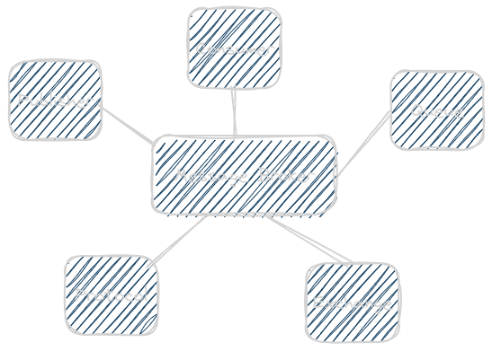
Karakteristik Message Broker

Slide 12
RabbitMQ

Slide 13
Apa itu RabbitMQ?
RabbitMQ adalah perangkat lunak middleware (message broker) open-source yang digunakan untuk mengelola dan menyebarkan pesan (messages) antara aplikasi atau sistem yang berbeda. RabbitMQ implementasi protokol pesan berbasis AMQP (Advanced Message Queuing Protocol), yang merupakan standar industri untuk sistem messaging.
RabbitMQ memungkinkan aplikasi atau sistem untuk berkomunikasi secara asinkron, terdistribusi, dan scalable. Ini berguna dalam arsitektur yang melibatkan komponen-komponen terpisah yang perlu berkomunikasi satu sama lain tanpa bergantung pada waktu secara langsung.
RabbitMQ banyak digunakan dalam pengembangan perangkat lunak berbasis microservice dan sistem yang memerlukan pertukaran pesan antar komponen. Selain itu, RabbitMQ juga mendukung berbagai protokol dan dapat diintegrasikan dengan berbagai bahasa pemrograman.

Slide 14
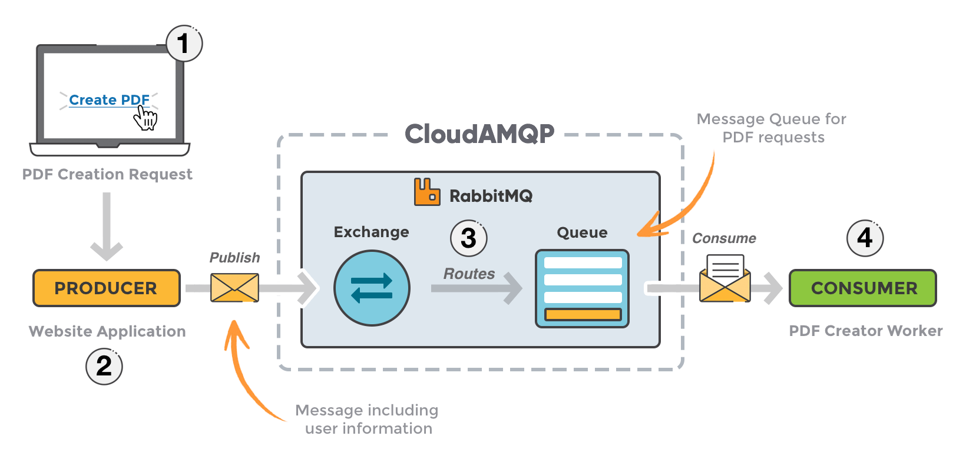
Konsep Inti dari RabbitMQ
Publisher: Aplikasi atau sistem yang mengirimkan pesan ke RabbitMQ disebut sebagai publisher.
Exchange: Komponen yang menerima pesan dari publisher dan mengarahkannya ke antrian atau routing berdasarkan aturan tertentu. Exchange menentukan cara pesan akan didistribusikan.
Queue: Antrian digunakan untuk menyimpan pesan yang dikirim oleh publisher sebelum dikonsumsi oleh consumer. Pesan yang masuk ke RabbitMQ dapat disimpan di satu atau lebih antrian.
Binding: Binding menghubungkan exchange dengan antrian dan menentukan aturan tentang bagaimana pesan dari exchange akan disampaikan ke antrian.
Consumer: Aplikasi atau sistem yang menerima dan memproses pesan dari antrian disebut sebagai consumer.

Slide 15
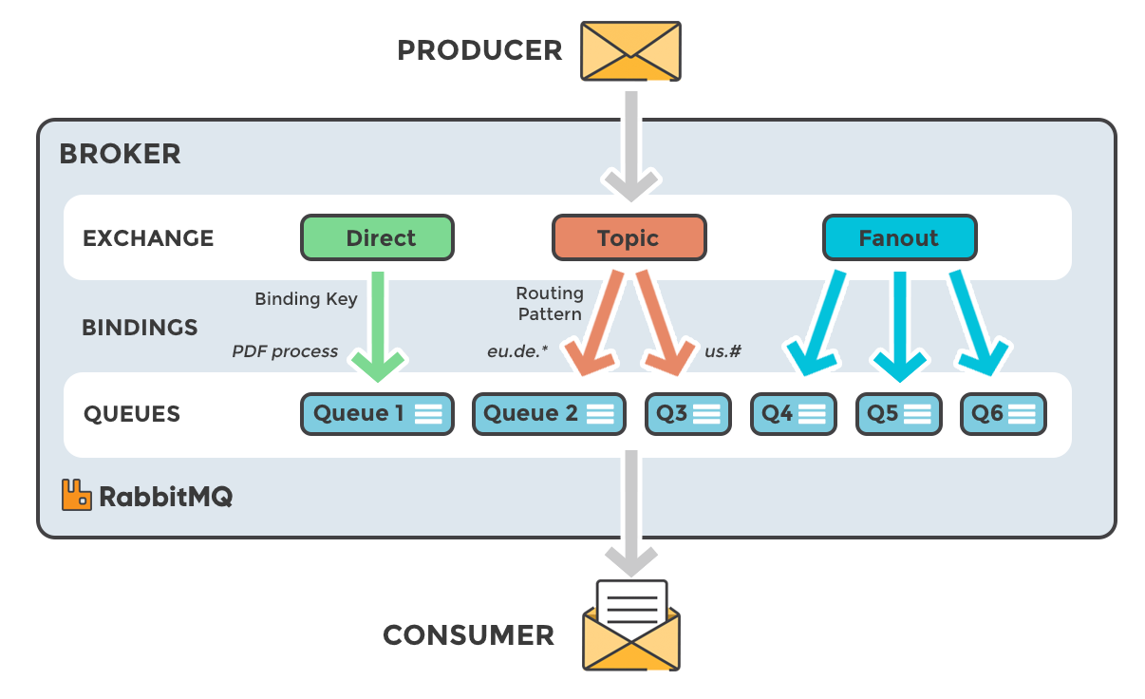
Tipe Exchange, Bidding dan Routing
Exchange adalah entitas yang bertanggung jawab untuk menerima pesan dari penerbit (publisher) dan memutuskan cara untuk mendistribusikannya ke antrian (queue).
Binding dan Routing dalam RabbitMQ adalah hubungan antara exchange dan queue. Binding menentukan queue mana yang akan menerima pesan yang dikirim ke exchange dengan routing key tertentu.
RabbitMQ mendukung beberapa jenis exchange yang memungkinkan Anda mengontrol bagaimana pesan diarahkan ke antrian. Berikut adalah beberapa tipe exchange utama:
Direct Exchange, mengirimkan pesan ke queue yang terikat dengannya dan memiliki routing key yang sama dengan routing key pesan.
Fanout Exchange, mengirimkan pesan ke semua queue yang terikat dengannya, tanpa memperhatikan routing key.
Topic Exchange, mengirimkan pesan ke queue yang terikat dengannya dan memiliki routing key yang cocok dengan routing key pesan, menggunakan wildcards.
Headers Exchange, mengirimkan pesan ke queue yang terikat dengannya dan memiliki header yang cocok dengan header pesan.
Default Exchange (Nameless Exchange): Default exchange tidak memiliki nama dan diidentifikasi oleh string kosong (""). Routing pada default exchange dilakukan berdasarkan nama antrian. Penerbit dapat langsung

Slide 16
Beberapa Konsep penting dalam RabbitMQ
Exclusive digunakan ketika mendeklarasikan sebuah antrian (queue). Antrian eksklusif (exclusive queue) hanya dapat digunakan oleh satu koneksi (connection) dan akan dihapus ketika koneksi tersebut ditutup.
Acknowledge adalah konsep di mana setelah service konsumen (consumer) menerima dan memproses pesan dari antrian, konsumen memberi tahu RabbitMQ bahwa pesan tersebut telah berhasil diproses.
Durable mengacu pada sifat persisten atau tahan lama dari antrian (queue) dan pertukaran (exchange) RabbitMQ.
Prefetch dalam konteks RabbitMQ adalah cara untuk mengontrol seberapa banyak pesan yang dapat dikonsumsi oleh konsumen (consumer) sebelum konsumen memberikan acknowledgment (ack) kepada RabbitMQ.

